Slide 1

基于课程学习的
深入研究
电子科技大学

Slide 2

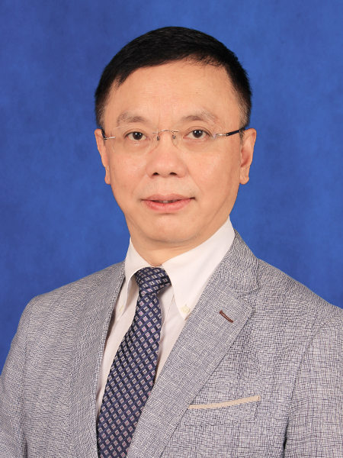
潘锦，男，1962年11月生于成都；教授（二级），博士生导师，国务院政府津贴专家，四川省学术与技术带头人、四川省千人计划特聘专家、四川省教学名师、成都市人材计划特聘专家、成都市有突出贡献的优秀专家、电子科技大学电磁场与电磁波首席教授。1983.7于四川大学无线电系毕业获理学学士学位； 1986.4和1989.12并分别于电子科技大学获工学硕士和博士学位。1989.12至今于电子科技大学任教。先后在美国华盛顿大学和香港城市大学进行合作研究工作两年。曾任电子科技大学电子工程学院副院长。现任中国电子学会天线委员会副主任委员，教育部高等学校教学指导委员会委员, 中国高等教育学会高等学校电磁场教学与教材研究会副理事长，四川省微波能应用专业委员会副主任委员。
历年来先后获得国家级和省部级科技成果奖8项，国家级和省部级教学成果奖7项，包括2003年国家科技进步二等奖、2018年国家级教学成果二等奖、1998年四川省科技进步一等奖、2014年四川省科技进步三等奖、2007年首届四川省教学名师奖、2007年国防科技进步三等奖、2014年四川省优秀教学成果二等奖、2014年全国高校自制教学仪器一等奖、2009年四川省优秀教学成果二等奖、2004年四川省青年科技奖、2000年霍英东全国优秀青年教师奖、2000年四川省教委科技进步二等奖、1995年电子工业部科技进步三等奖和1992年四川省科技进步三等奖等多项奖励，并且先后获得教育部优秀青年教师、教育部优秀骨干教师等称号。主持的电磁场与课程2006年获国家精品课程，带领的教学团队2009年获四川省优秀教学团队。在国内外发表期刊和会议学术论文200余篇，获得发明专利近20项，出版教材3部。
现主要研究方向：天线理论与技术、非均匀介质中的场与波，瞬态电磁场理论与技术，微波遥感，微波通信与信息化技术研究等。
电磁理论：特征模理论
电子系统技术研发：探地地达，微米波雷达，室内精确定位系统
天线理论与技术：北斗导航、通信、雷达应用等
微波无源器件：介质滤波器、滤波器自动调测系统等。

